Slide 1


PENGANTAR MANAJEMEN DAN BISNIS
05
Konsep Manajemen Operasional dan
Manajemen Pemasaran
FASILKOM
Riri Fajriah, S.Kom, MM
Sistem Informasi

Slide 2
Abstract & Kompetensi
Abstract
Manajemen operasi merupakan satu dari fungsi manajemen (functional management) dalam perusahaan. Selain pemasaran, keuangan, sumber daya manusia, maka operasi adalah satu fungsi yang sangat penting dalam menjalankan suatu perusahaan. Dengan pemasaran perusahaan berusaha menghasilkan laba dari penjualan barang dan jasa yang diciptakan untuk memenuhi kebutuhan pembeli.
Kompetensi
Mempunyai pemahaman mengenai pengertian manajemen operasional dan lingkup manajemen operasional.
Mempunyai pemahaman mengenai pengertian manajemen pemasaran dan strategi manajemen pemasaran.

Slide 3

Chapter Outline
Bab 1 – Pengertian Manajemen Operasional (Manajemen Operasi)
Bab 2 – Lingkup Manajemen Operasional (Manajemen Operasi)
Bab 3 – Manajemen Pemasaran

Slide 4
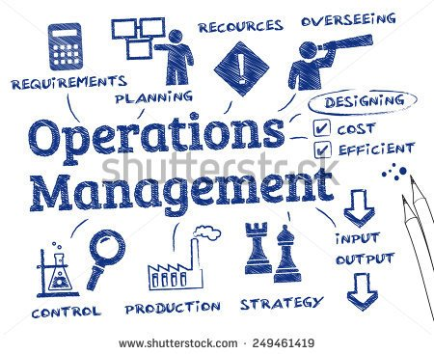
Bab 1 – Pengertian Manajemen Operasional (Manajemen Operasi)
Sub Bab ini memberikan penjelasan perihal
Definisi dan konsep dari Manajemen Operasional / Manajemen Operasi

Slide 5
Definisi Manajemen Operasi
Berikut ini adalah beberapa definisi dari Manajemen Operasional / Operasi :
Kumpulan aktivitas untuk menciptakan nilai dalam suatu produk, baik yang berbentuk barang maupun jasa, dengan cara mengubah input menjadi output.
Perancangan, pengoperasian, dan perbaikan suatu sistem yang menciptakan dan mengantarkan produk dan jasa utama dari sebuah perusahaan.
Aktivitas manajemen [Plan-Do-Check (evaluation)-Action (improvement)] yang terkait dengan proses penciptaan nilai pada suatu produk dengan cara yang efektif dan efisien.

Slide 6
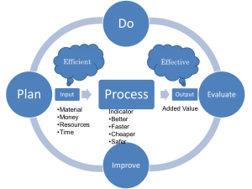
Komponen Pembentuk Manajemen Operasional (Operasi)

Slide 7
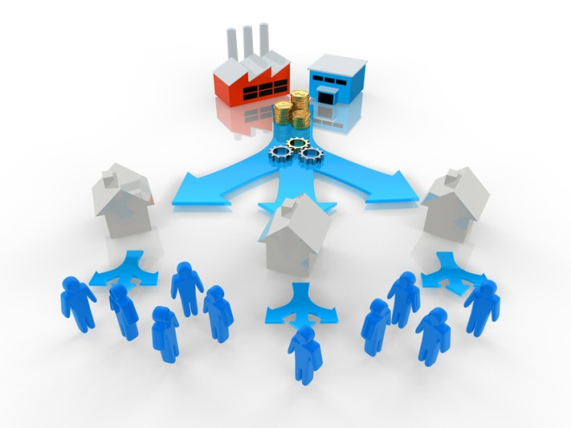
Bab 2 – Lingkup Manajemen Operasional / Operasi
Sub Bab ini memberikan penjelasan perihal
Hal-hal yang berkaitan dengan persiapan proses dalam suatu manajem operasional

Slide 8
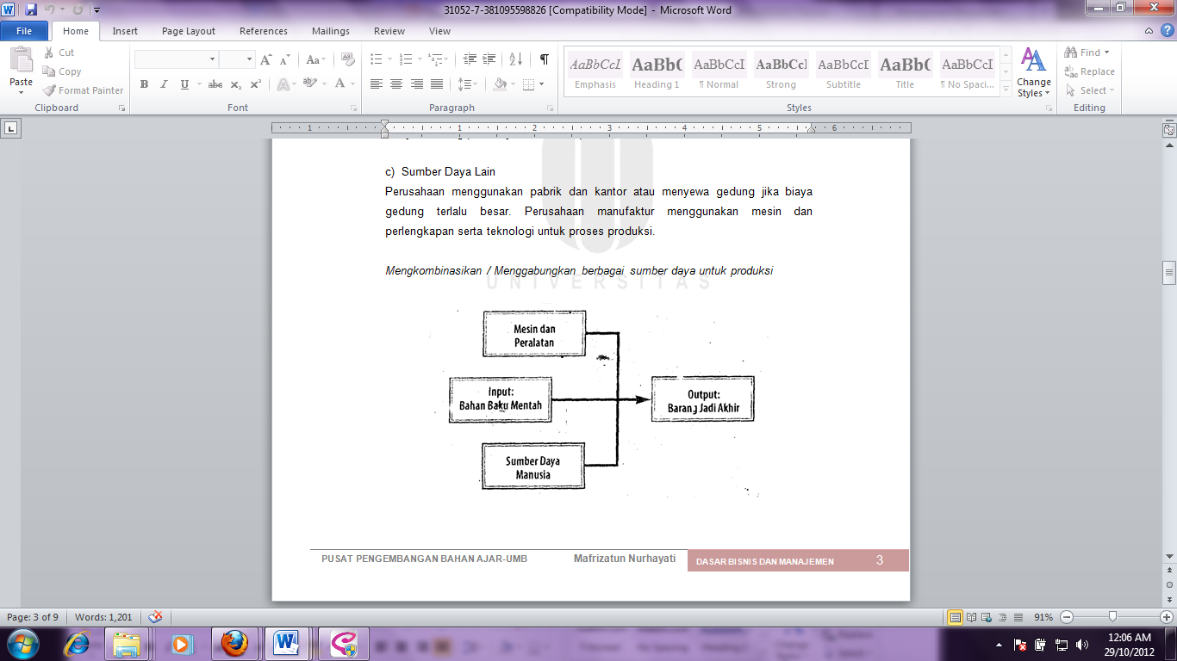
Sumber Daya Yang Dipakai Untuk Proses Produksi
Sumber Daya Manusia
Perusahaan menentukan karyawan operasional yang bekerja di perusahaan sesuai dengan keterampilan, keahlian yang dibutuhkan untuk jenis produksi tertentu.
Bahan Baku
Bahan baku yang diperoleh dari pemasok, akan diolah melalui proses produksi menjadi barang atau produk jadi. Contoh : produsen ban memakai karet.
Sumber Daya Lain
Perusahaan menggunakan pabrik dan kantor atau menyewa gedung jika biaya gedung terlalu besar. Perusahaan manufaktur menggunakan mesin dan perlengkapan serta teknologi untuk proses produksi.

Slide 9
Penentuan Tata Letak
Lay out proses
Pengelompokan mesin-mesin dan manusia untuk melaksanakan pekerjaan yang serupa/sejenis
Lay out product/garis
Produk bergerak biasanya terus menerus mengikuti garis, dan berjalan melalui tempat-tempat kerja dimana mesin-mesin melakukan pekerjaan.Cocok untuk perusahaan-perusahaan yang memproduksi barang secara massal dengan volume yang tinggi, contohnya perusahaan mobil, perusahaan elektronik.
Lay out kelompok
Memisah-misahkan daerah-daerah & kelompok-kelompok mesin bagi pembuatan keluarga komponen-komponen/sekelompok komponen-komponen yang memerlukan pemrosesan yang sejenis.
Lay out posisi tetap
Digunakan untuk produk-produk yang besar

Slide 10
Material Handling
Dasar-Dasar Perencanaan Material Handling
Hindarkan
Kombinasikan
Pendekan
Luruskan
Dekatkan
Bahan berada di tempat pekerjaan sebelum dikerjakan
Utamakan pemindahan orang dari pada pemindahan barang

Slide 11
Perencanaan Kapasitas
Perencanaan kapasitas meliputi:
Perencanaan fasilitas jangka pendek
Perencanaan agregat jangka menengah
Penjadualan jangka pendek
Pada hakekatnya perencanaan fasilitas mengarah kepada pertanyaan-pertanyaan yaitu :
Seberapa besar kapasitas dibutuhkan
Kapan fasilitas dibutuhkan
Dimana fasilitas harus diletakan

Slide 12
Sistem Kerja
Sistem kerja terdiri dari 4 komponen :
Manusia
Bahan
Perlengkapan
Lingkungan kerja (mis; udara, temperatur, kelembaban, dsb)
Pengukuran sistem kerja, meliputi :
Waktu
Tenaga
Psikologis
Sosiologis

Slide 13
Pengendalian Persediaan
Pengertian persediaan : Stok bahan/barang yang digunakan untuk memudahkan produksi atau untuk memuaskan permintaan pelanggan.
Stok bahan/barang :
Bahan baku
Bahan penolong
Barang dalam proses
Barang jadi
Fungsi Persediaan :
Menghubungkan antara operasi yang berurutan
Mengantisipasi keterlambatan datangnya barang
Menumpuk bahan yang dihasilkan secara musiman
Mencapai penggunaan mesin yang optimal

Slide 14
Pengendalian Mutu
Pengertian Mutu :
Mutu bermakna : sesuai dengan penggunaannya
Mutu biasanya berarti : estetika, ketahanan, penampilan, dapat diandalkan, rupa, pelayanan purna jual
Mutu adalah mencapai persyaratan – persyaratan/standar yang diminta/ditentukan.
Mutu adalah memenuhi harapan konsumen/memuaskan konsumen
Agar sesuai dengan tujuan penggunaannya serta persyaratan-persyaratan yang diminta, maka perusahaan harus :
Mengenal dengan pasti pelanggan yang berpotensi
Merumuskan dengan jelas persyaratan – persyaratan pelanggan
Menterjemahkan persyaratan – persyaratan pelanggan ke dalam ciri- ciri atau sifat – sifat mutu dimana perusahaan/organisasi harus bertindak
Memastikan bahwa produk dikembangkan, dibuat dan dikirim melalui proses – proses yang nyata dan terkendali secara konsisten supaya dapat memenuhi persyaratan yang telah dirumuskan

Slide 15

Bab 3 – Manajemen Pemasaran
Sub Bab ini memberikan penjelasan perihal
Pengertian, fungsi dan konsep dari manajemen pemasaran

Slide 16

Definisi Pemasaran
Definisi Pemasaran menurut William J. Stanton adalah suatu sistem keseluruhan dari kegiatan-kegiatan bisnis yang ditujukan untuk merencanakan, menentukan harga, mempromosikan, dan mendistribusikan barang dan jasa yang memuaskan kebutuhan baik kepada pembeli yang ada maupun pembeli potensial.

Slide 17
Konsep Pemasaran
Konsep pemasaran bertujuan memberikan kepuasan terhadap keinginan dan kebutuhan pembeli/konsumen.
Seluruh kegiatan dalam perusahaan yang menganut konsep pemasaran harus diarahkan untuk memenuhi tujuan tersebut.
Meskipun orientasi pembeli ini dibatasi oleh tujuan laba dan pertumbuhan, tetapi konsep itu perlu dilaksanakan. Karena dapat meningkatkan penjualan dengan :
Membuat barang yang mudah penggunaannya
Mudah pembeliaannya
Mudah pemeliharaannya

Slide 18
Sistem Pemasaran
Dalam sistem pemasaran terdapat beberapa faktor yang saling tergantung dan saling berinteraksi satu sama lain. Faktor-faktor tersebut adalah :
Organisasi yang melakukan tugas-tugas pemasaran
Sesuatu (barang, jasa, ide, orang) yang sedang dipasarkan
Pasar yang dituju
Para perantara yang membantu dalam pertukaran (arus) antara organisasi pemasaran dan pasarnya. Antara lain pengecer, pedagang besar, agen pengangkutan, dan lain-lain
Faktor-faktor lingkungan seperti faktor demografi, kondisi perekonomian, faktor sosial dan kebudayaan, teknologi dan persaingan.

Slide 19
Peranan Pemasaran
Pemasaran merupakan proses sosial dan manajerial sehingga konsumen dapat memperoleh kebutuhan / keinginan mereka melalui permintaan, penawaran, dan penukaran nilai suatu produk antara penjual dan pembeli.
Kebutuhan : segala kebutuhan dasar manusia baik intuk minum, makan, pakaian, pendidikan dan lainnya
Keinginan : Merupakan kondisi lebih khusus dari kebutuhan, misalnya minuman ringan, makanan bergizi, pendidikan tinggi, atau lainnya
Permintaan : akumulasi kebutuhan/keinginan yang potensial untuk digarap, misalnya, makanan, perumahan, pendidikan dan lainnya.

Slide 20
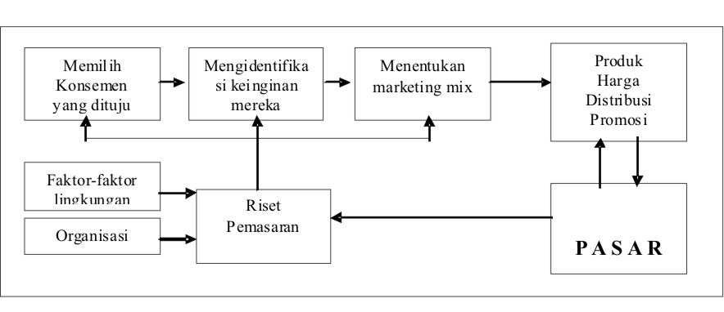
Elemen-Elemen Strategi Pemasaran

Slide 21
Pengembangan Strategi Pemasaran
Segmentasi Pasar
Penentuan Posisi Pasar
Strategi Memasuki Pasar
Strategi Marketing Mix
Strategi Penentuan Waktu

Slide 22
Riri Fajriah, S.Kom, MM

